Slide 1



Tiết 1 – Chủ đề 6
Học hát bài: Đẹp mãi tuổi thơ
Giáo viên: Nguyễn Thị Hồng Lĩnh
Trường : Tiểu học An Hồng

Slide 2


KHỞI ĐỘNG

Slide 3

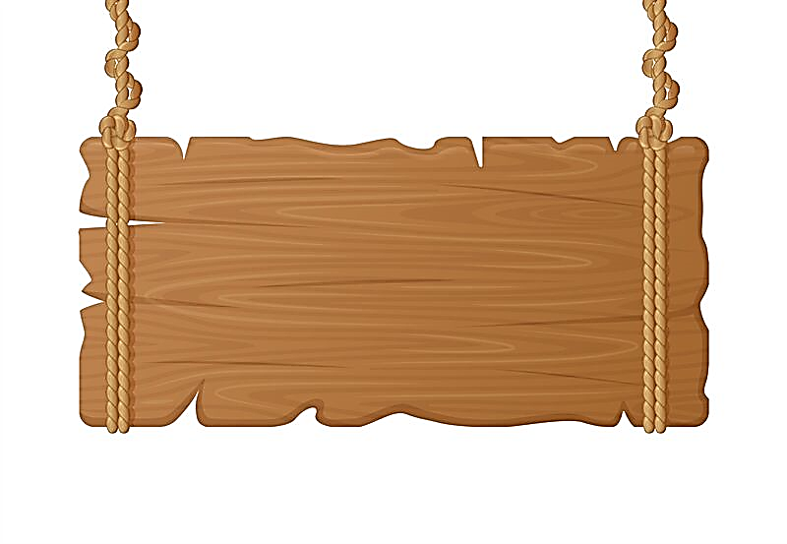

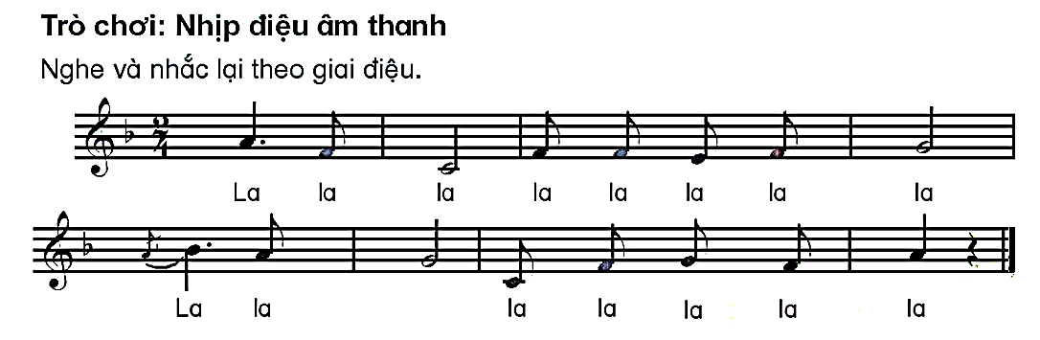
NHẠC ĐỆM

Slide 4



ĐẸP MÃI TUỔI THƠ
Nhạc và lời: Bùi Anh Tôn

Slide 5


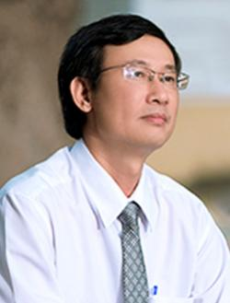
TÁC GIẢ
Nhạc sĩ Bùi Anh Tôn sinh năm 1962 tại Sơn Tây – Hà Nội, quê quán Thành Phố Thái Bình.
Bài hát Đẹp mãi tuổi thơ là bài hát có sắc thái vui tươi, thể hiện tuổi thơ hồn nhiên, tươi vui đầy màu sắc trong tình yêu thương của Thầy Cô và bạn bè.

Slide 6

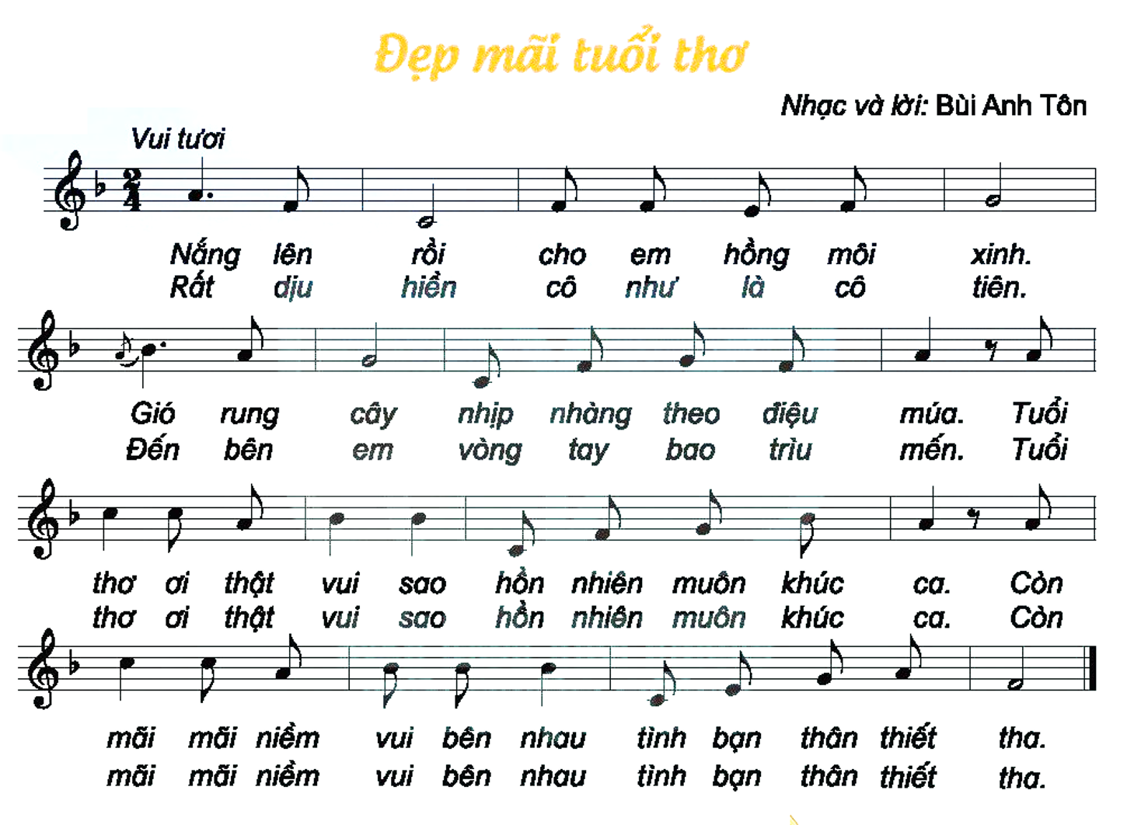
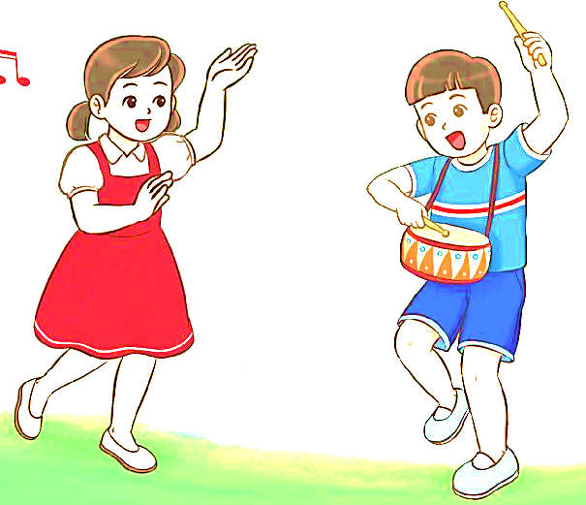
NGHE HÁT MẪU
NGHE GIAI ĐIỆU

Slide 7

ĐỌC LỜI CA
Nắng lên rồi cho em hồng môi xinh.
Gió rung cây nhịp nhàng theo điệu múa.
Tuổi thơ ơi thật vui sao hồn nhiên muôn khúc ca.
Còn mãi mãi niềm vui bên nhau tình bạn thân thiết tha.
Rất diệu hiền cô như là cô tiên.
Đến bên em vòng tay bao trìu mến.
Tuổi thơ ơi thật vui sao hồn nhiên muôn khúc ca.
Còn mãi mãi niềm vui bên nhau tình bạn thân thiết tha.

Slide 8
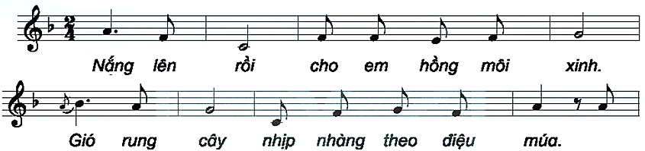

CÂU 1

Slide 9
CÂU 2

Slide 10
CÂU 1+2

Slide 11
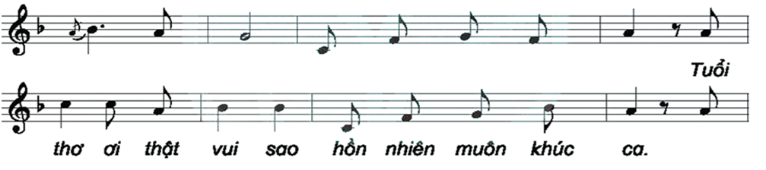
CÂU 3

Slide 12
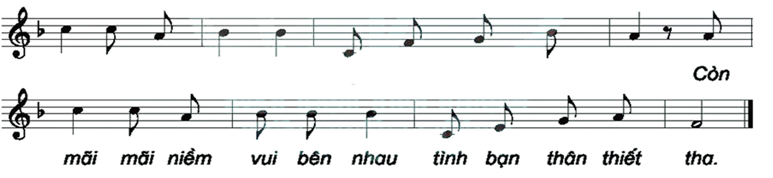
CÂU 4

Slide 13
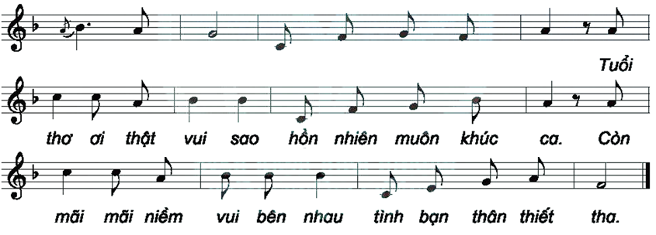
CÂU 3+4

Slide 14
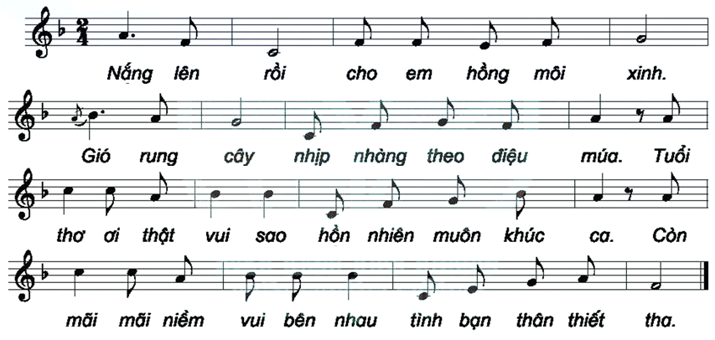
LỜI 1

Slide 15
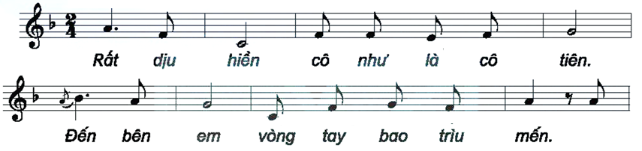
LỜI 2
CÂU 1+2

Slide 16
LỜI 2
CÂU 3+4

Slide 17
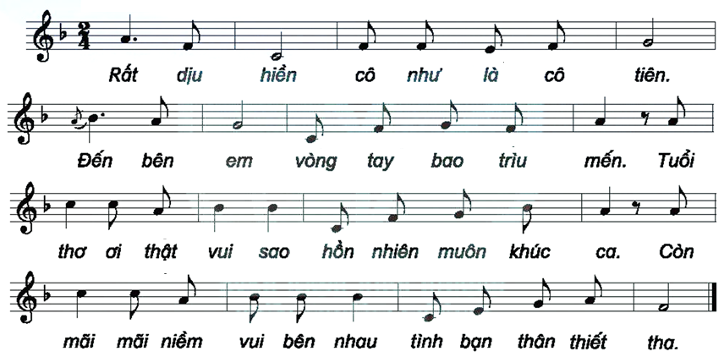
LỜI 2

Slide 18
CẢ BÀI

Slide 19
NHẠC ĐỆM

Slide 20
HÁT KẾT HỢP
GÕ ĐỆM

Slide 21
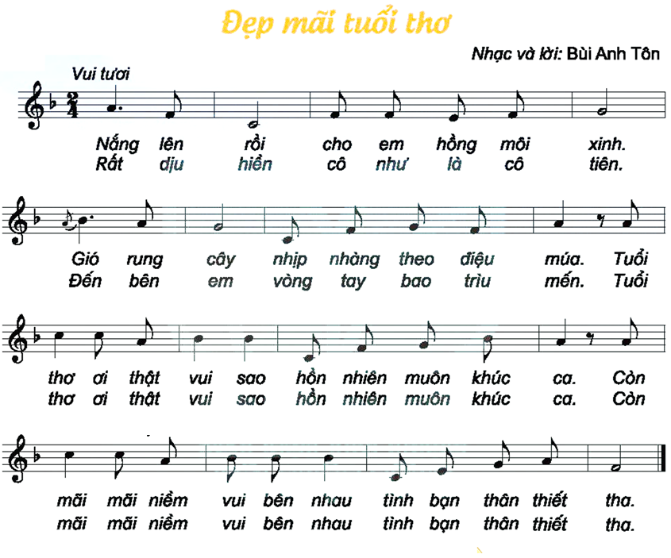
NHẠC ĐỆM

Slide 22
HÁT KẾT HỢP
VẬN ĐỘNG CƠ THỂ

Slide 23


NHẠC ĐỆM

Slide 24

HÁT VÀ VẬN ĐỘNG THEO Ý THÍCH

Slide 25
NHẠC ĐỆM

Slide 26
TIẾT 1 – CHỦ ĐỀ 6
Huỳnh Long Nguyện

